Slide 1
Programmare per risolvere problemi: introduzione alla programmazione python
Capolavoro
fatto da: Nicolas Giannone

Slide 2
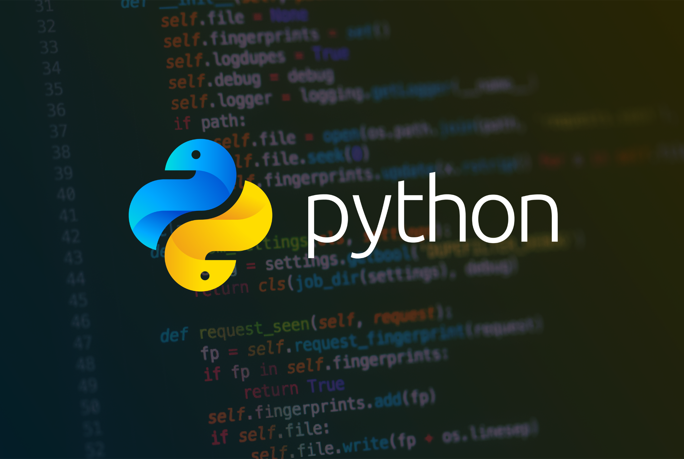
obiettivo del capolavoro
L’obiettivo del mio progetto è dimostrare le competenze acquisite nell’ambito della programmazione in Python, attraverso la realizzazione di un’applicazione semplice ma funzionale, che risolve un problema pratico. Il progetto rappresenta un percorso di crescita personale e tecnica, utile per orientare le mie scelte future.

Slide 3
motivazione e orientamento
La motivazione principale di questo capolavoro è stata il desiderio di imparare facendo. La programmazione non è solo una materia scolastica, ma una competenza utile e sempre più richiesta. Realizzare un progetto da zero mi ha permesso di crescere sia dal punto di vista tecnico, sia in termini di organizzazione e autonomia.
Attraverso questo progetto ho potuto riflettere su ciò che mi piace fare, su quali competenze ho acquisito e su come potrei usarle in futuro. La programmazione in Python è stata per me un’opportunità per scoprire una possibile direzione da seguire dopo la scuola, tra università, ITS o percorsi professionali legati alla tecnologia.

Slide 4
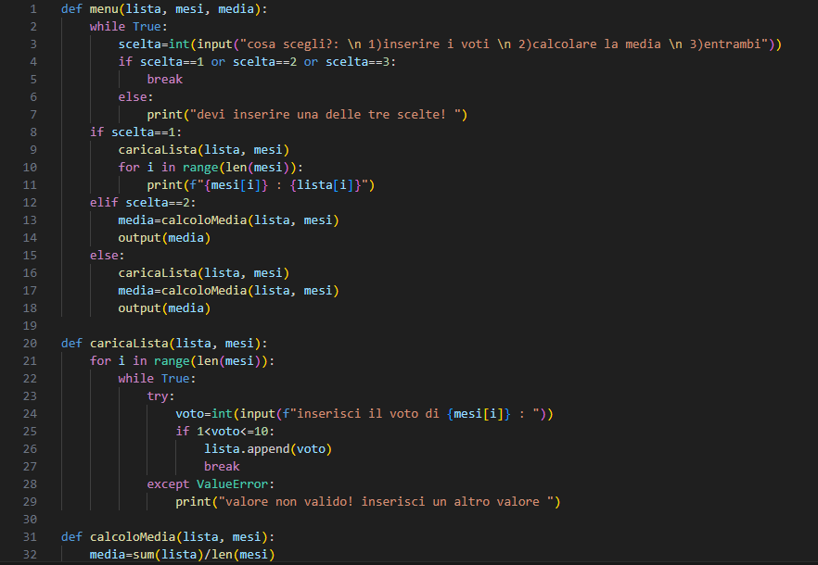

Slide 5
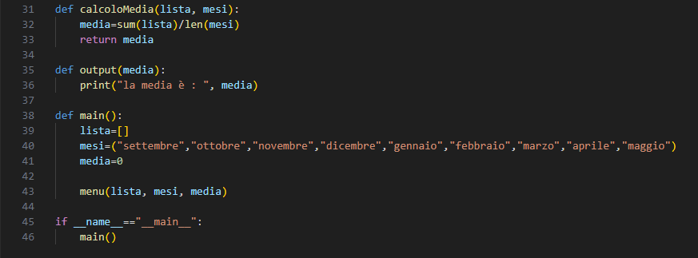
questo è un programma python che ho fatto durante quest’anno scolastico, comprende le funzioni base di python come print, input... con l’aggiunta di funzioni di scelta, cioè gli if, e i cicli che in questo programma si dividono in for e while. ho usato anche altri tipi di dati oltre quelli normali, cioè una lista e una tupla. il tutto è suddiviso in funzioni.
questo programma chiede all’utente di inserire un voto per ogni mese da settembre a maggio, e infine l’algoritmo calcolerà la media, se l’utente sceglie questa opzione tramite il menu, altrimenti può scegliere tra inserire i numeri o calcolare la media

Slide 6
competenze che ho appreso da python
Durante il mio percorso ho iniziato a studiare il linguaggio di programmazione Python, concentrandomi principalmente sulle funzioni base. Questo primo approccio mi ha permesso di capire come ragiona un computer e come si può comunicare con esso attraverso istruzioni semplici ma precise.
Ho imparato a scrivere istruzioni fondamentali, come dichiarare variabili, utilizzare operatori matematici e logici, gestire strutture condizionali (if, else) e creare cicli (for, while) per ripetere operazioni. Ho anche cominciato a usare le funzioni per organizzare meglio il codice e renderlo più chiaro.
Anche se il livello era introduttivo, ho sviluppato alcune competenze importanti, tra cui il pensiero logico, la pazienza nel risolvere errori (debugging) e la capacità di scomporre un problema in passaggi semplici, affrontandolo passo dopo passo. Queste abilità non sono utili solo in informatica, ma anche in altre materie e nella vita quotidiana.
Questo primo contatto con la programmazione mi ha fatto scoprire un nuovo modo di ragionare e mi ha motivato a voler approfondire in futuro. Python, per la sua semplicità, è stato un ottimo punto di partenza per avvicinarmi al mondo del coding.

Slide 7
dove potrei usare questa competenza?
Python è uno dei linguaggi di programmazione più usati e versatili al mondo, ed è presente sia nel mondo dell’istruzione che in quello del lavoro.
Nelle scuole e università, Python viene introdotto già nei corsi di base di informatica per la sua sintassi semplice e intuitiva. È ideale per insegnare i fondamenti della programmazione, ma trova anche spazio in progetti più avanzati, come la robotica educativa, la creazione di giochi, o lo sviluppo di applicazioni. Inoltre, viene sempre più usato nelle materie scientifiche per analizzare dati, fare simulazioni matematiche o creare grafici, stimolando un approccio pratico e creativo all’apprendimento.
Nel mondo delle aziende, Python è uno strumento chiave in diversi settori. Le aziende tecnologiche lo usano per sviluppare software, siti web e applicazioni. Le aziende che lavorano con grandi quantità di dati, come quelle nel campo della finanza, del marketing o della sanità, lo impiegano per l’analisi dei dati, l’automazione di processi, e l’intelligenza artificiale. Anche nel settore industriale, Python è usato per controllare macchinari, analizzare dati di produzione o creare sistemi predittivi.
Conoscere Python apre opportunità sia nello studio che nel lavoro, perché è un linguaggio potente, accessibile e richiesto in moltissimi ambiti professionali.

Slide 8
riflessioni su questa attività
Avvicinarmi alla programmazione in Python è stata un’esperienza nuova e stimolante. All’inizio mi sembrava un linguaggio complicato, ma col tempo ho scoperto che la sua sintassi semplice e chiara lo rende molto accessibile anche a chi è alle prime armi. Ogni esercizio completato mi ha dato più fiducia nelle mie capacità logiche e nella mia pazienza nel risolvere i problemi.
Quello che ho trovato più interessante è stato capire come, partendo da poche righe di codice, sia possibile creare strumenti utili o automatizzare attività che facciamo ogni giorno. Mi ha fatto riflettere su quanto la programmazione sia ormai presente in tantissimi ambiti della vita quotidiana, anche dove non ce ne accorgiamo.
Questa esperienza mi ha aiutato non solo ad acquisire competenze tecniche, ma anche a sviluppare un modo di pensare più organizzato e orientato alla soluzione dei problemi. Mi piacerebbe continuare ad approfondire Python e magari un giorno usarlo in ambito lavorativo o per progetti personali.

Slide 9
FINE

